Slide 1
Étape 6 Formalisation des résultats
Du df_central au modèle interprétable
3 jeux de données rapprochés dans df_central puis modélisation en 5 étapes.
Objectif métier : mieux repérer les salariés à risque de départ sans perdre l’exigence de rigueur méthodologique.
Restitution : hypothèses de préparation, insights EDA, stratégie de modélisation finale, causes globales et exemples locaux.
Projet P4 — Classification automatique des informations Cas métier : attrition chez TechNova Partners
1 470
salariés
35
colonnes dans df_central
16,1%
attrition
RF + SHAP
modèle final
Projet P4 • Vincent Desmouceaux

Slide 2
Sources de données et hypothèses de préparation
1 / 9
SIRH
profil RH, ancienneté, rémunération, poste, département
Évaluations
notes d’évaluation, progression, niveau hiérarchique
Sondage
satisfaction, déplacements, heures supplémentaires, PEE
df_central
1470 lignes • 35 colonnes
La colonne explicite id_employee n’est présente que dans le SIRH.
Le rapprochement a donc été fait par concaténation horizontale après réinitialisation des index.
Hypothèse structurante : les trois extraits sont alignés ligne à ligne sur les mêmes salariés.
Aucune valeur manquante détectée dans les trois fichiers ; aucune chaîne vide bloquante.
Cible finale : a_quitte_l_entreprise, puis encodage binaire attrition_bin.
Point de vigilance méthodologique
Le deck part toujours du df_central construit dans l’EDA.
Le modèle est utile pour prioriser un risque, pas pour prouver une causalité.
L’hypothèse d’alignement ligne à ligne doit être rappelée en soutenance.
Projet P4 • Vincent Desmouceaux

Slide 3
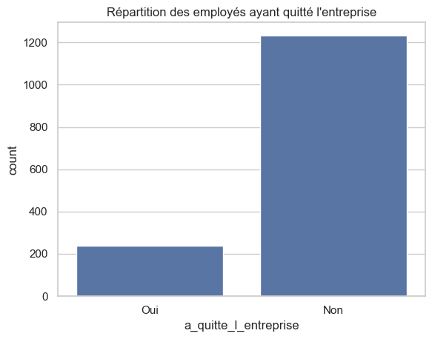
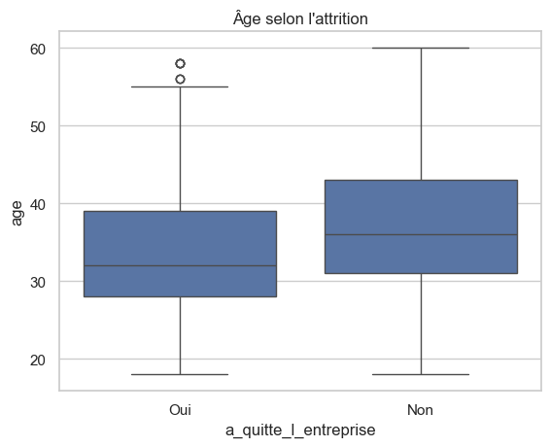
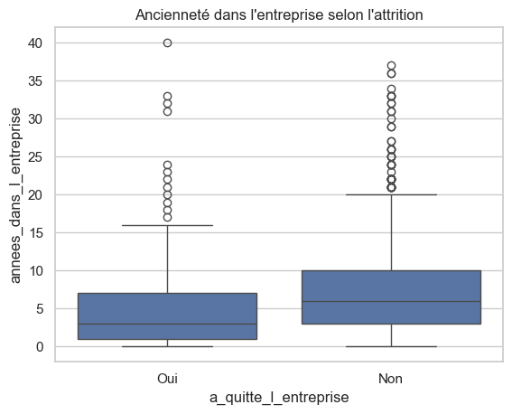
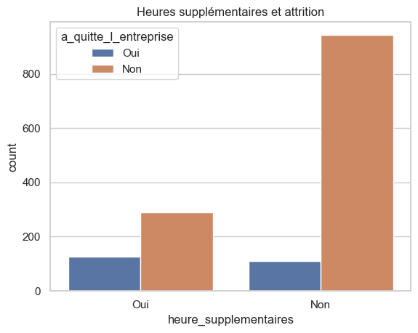
Insights clés de l’analyse exploratoire
2 / 9
Le signal d’attrition est minoritaire, mais plusieurs écarts de profil apparaissent dès l’EDA.
237
départs
1 233
restent
33,6 vs 37,6
âge moyen (Oui vs Non)
4 787 vs 6 833
revenu mensuel moyen
10,6 vs 8,9
distance domicile-travail
Les salariés qui partent sont plus jeunes, moins rémunérés et moins ancrés dans l’entreprise.
L’attrition est particulièrement sensible quand les heures supplémentaires sont présentes.
Le déséquilibre de classes justifie d’éviter de s’appuyer uniquement sur l’accuracy.
Projet P4 • Vincent Desmouceaux

Slide 4
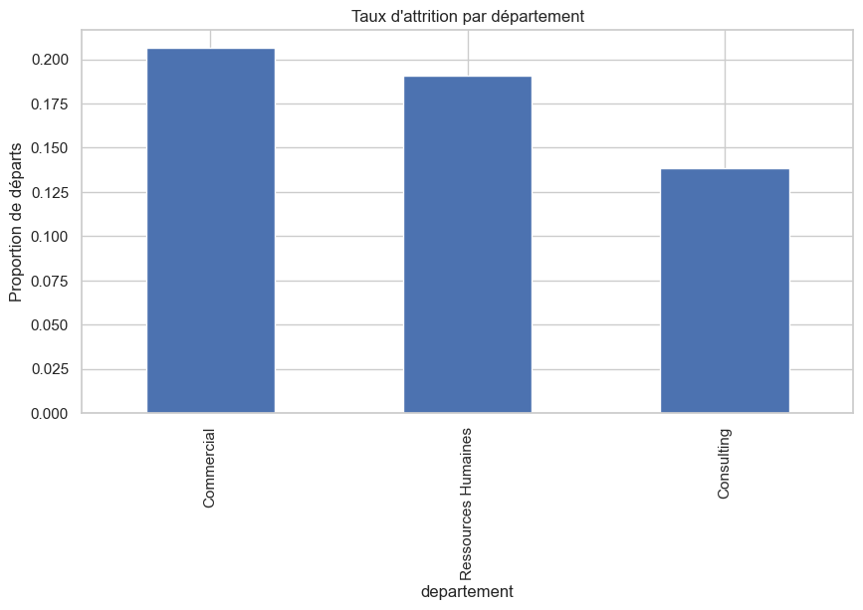
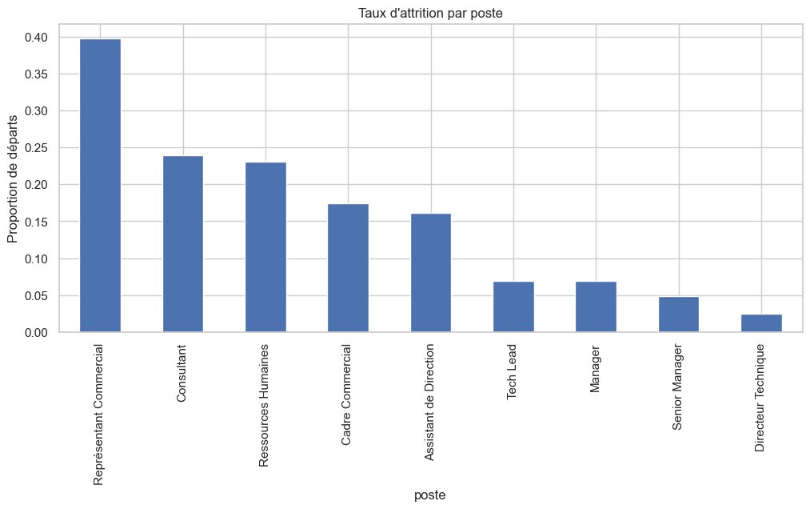
Segments les plus exposés dans l’EDA
3 / 9
Messages les plus impactants
Célibataires : 25,5 % d’attrition contre 12,5 % pour les salariés mariés.
Déplacements fréquents : 24,9 % d’attrition contre 8,0 % sans déplacement.
Département Commercial : 20,6 % d’attrition ; Consulting : 13,8 %.
Postes les plus exposés : Représentant commercial (39,7 %), Consultant (23,9 %), RH (23,0 %).
Ces écarts orientent l’analyse métier : mobilité, rôle commercial, faible ancienneté et surcharge de travail ressortent tôt dans le projet.
Projet P4 • Vincent Desmouceaux

Slide 5
Du df_central au pipeline de modélisation
4 / 9
df_central
35 colonnes 1470 lignes
Préparation
cible binaire suppression ID / codes
Encodage
30 features → 56 One-Hot sur train
Corrélation
56 → 54 2 variables retirées
Split
train / test stratifié
Modèle | Accuracy test | Precision | Recall | F1
Dummy | 0,840 | 0,000 | 0,000 | 0,000
Logistic Regression | 0,748 | 0,358 | 0,723 | 0,479
Random Forest (étape 3) | 0,833 | 0,450 | 0,191 | 0,269
La régression logistique détecte davantage de départs, mais au prix d’une précision faible.
La première Random Forest sur-apprend : F1 train = 0,997 contre F1 test = 0,269.
La suite du travail vise donc à améliorer la robustesse et la lisibilité du modèle.
Projet P4 • Vincent Desmouceaux

Slide 6
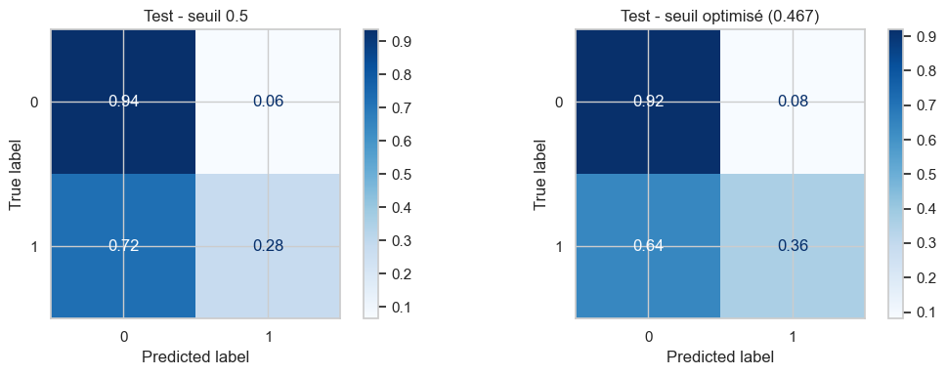
Méthodologie finale et fiabilité du modèle
5 / 9
Fine-tuning Random Forest
Sous-séparation train / validation pour choisir le seuil sans toucher au test.
RandomizedSearchCV, validation croisée stratifiée (5 folds).
Métrique d’optimisation : average precision, plus pertinente en classes déséquilibrées.
Meilleurs hyperparamètres : 800 arbres, profondeur 12, min_samples_split 5, min_samples_leaf 4, max_features='sqrt', class_weight='balanced'.
Meilleur score CV (AP) : 0,5604.
Seuil retenu sur validation : 0,467.
Configuration test | Accuracy | Precision | Recall | F1
Seuil 0,5 | 0,83 | 0,45 | 0,28 | 0,34
Seuil 0,467 | 0,83 | 0,46 | 0,36 | 0,40
Le seuil optimisé améliore surtout le rappel : +8 points sur la classe “quitte”, sans perte d’accuracy.
Projet P4 • Vincent Desmouceaux

Slide 7
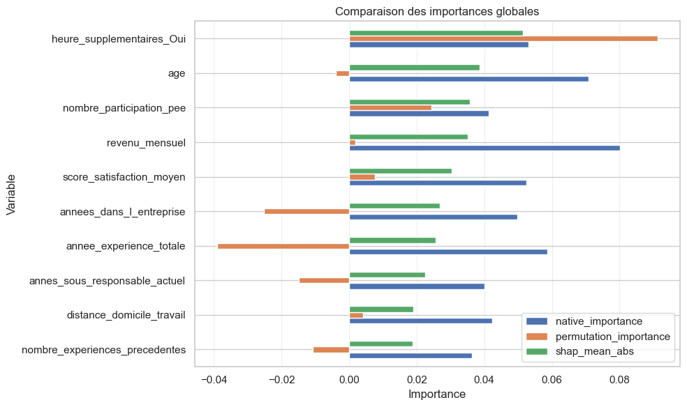
Interprétation globale : convergences entre méthodes
6 / 9
Trois lectures complémentaires
Importance native RF : rapide, mais sensible aux corrélations.
Permutation importance : mesure la baisse de performance quand une variable est brouillée.
SHAP : explique à la fois l’importance globale et le sens de l’impact.
Variables qui convergent le plus : heures supplémentaires, âge, participation au PEE, revenu mensuel, satisfaction moyenne, ancienneté et expérience.
Les divergences entre méthodes rappellent qu’une importance n’est jamais une causalité.
La convergence sur plusieurs méthodes renforce la confiance dans les drivers retenus.
Projet P4 • Vincent Desmouceaux

Slide 8
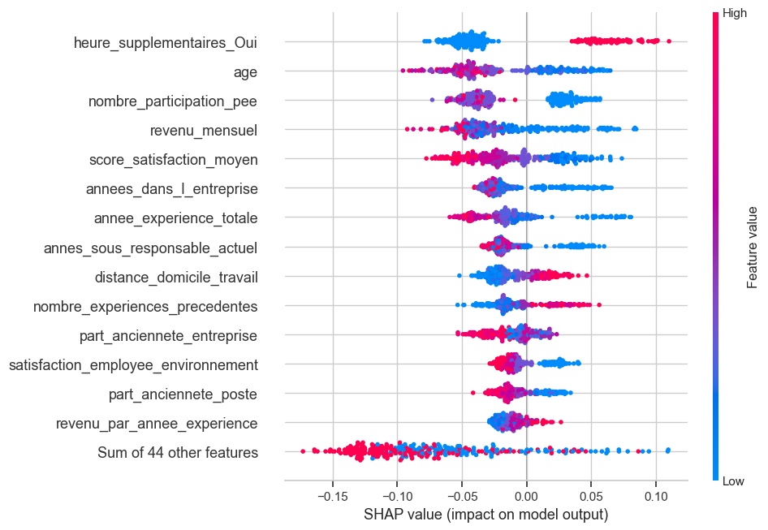
Ce que dit SHAP sur les causes d’attrition
7 / 9
Lecture non technique
Valeur SHAP positive : la feature pousse la prédiction vers “quitte”.
Valeur SHAP négative : la feature pousse vers “reste”.
Le rouge = valeur élevée de la variable ; le bleu = valeur faible.
Ce qui augmente le risque de départ
heures supplémentaires présentes
jeune âge
revenu faible
faible ancienneté / faible expérience
distance domicile-travail plus élevée
absence de participation au PEE
Facteurs protecteurs
revenu plus élevé
ancienneté plus forte
pas d’heures supplémentaires
participation au PEE
Projet P4 • Vincent Desmouceaux

Slide 9
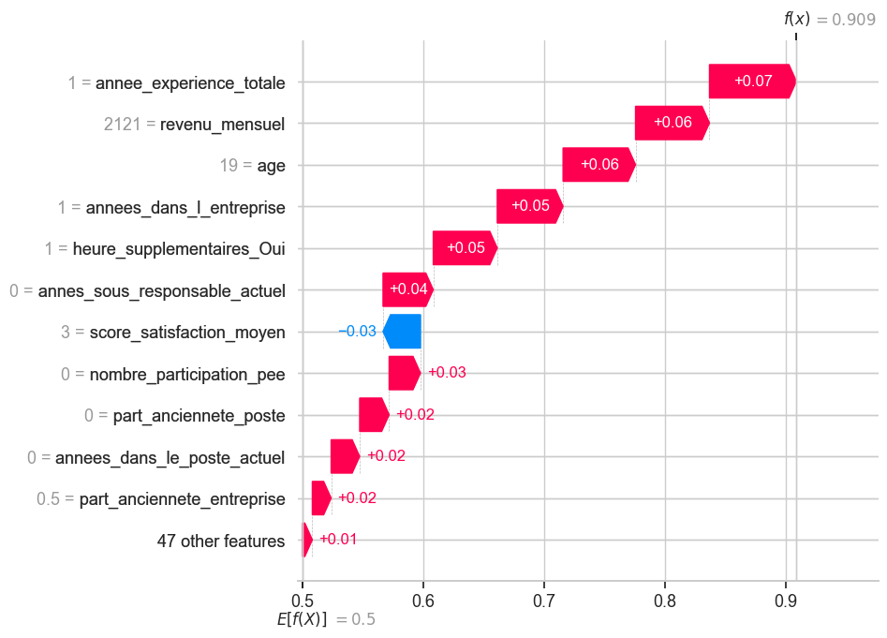
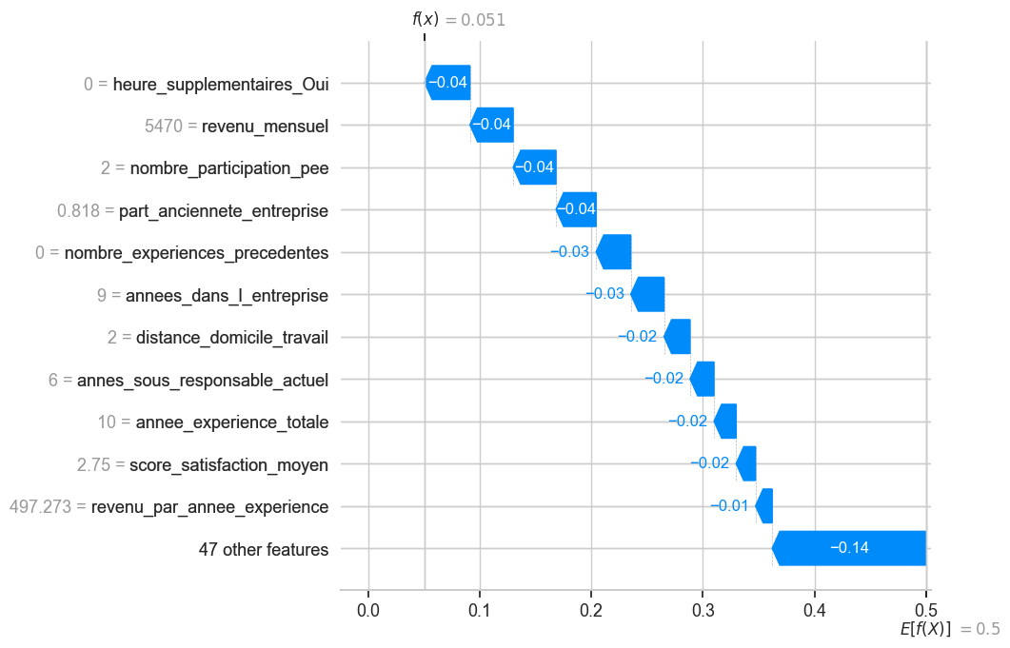
Interprétation locale : expliquer un cas individuel
8 / 9
Les waterfall plots montrent, pour un salarié précis, quelles variables font monter ou baisser la probabilité de départ.
Cas “quitte” (proba = 0,909) : très jeune, faible revenu, peu d’expérience, faible ancienneté, heures supplémentaires, pas de PEE.
Cas “reste” (proba = 0,051) : pas d’heures sup., revenu plus élevé, participation au PEE, ancienneté forte, faible distance domicile-travail.
Projet P4 • Vincent Desmouceaux

Slide 10
Conclusion, limites et suites RH
9 / 9
Ce que le projet apporte
Pistes d’action métier
Cibler en priorité les profils jeunes / peu anciens / peu rémunérés en surcharge de travail.
Surveiller les équipes commerciales et les profils en déplacement fréquent.
Explorer plus finement la relation entre participation au PEE, satisfaction et rétention.
Utiliser les explications locales pour outiller un suivi RH individualisé, avec prudence et cadre éthique.
Étape suivante possible : calibration, nouvelles features RH et comparaison avec XGBoost / Gradient Boosting.
Un pipeline complet et reproductible, construit à partir de df_central.
Un modèle non linéaire optimisé, évalué proprement avec réglage du seuil sur validation.
Une double lecture explicative : globale (RF / permutation / SHAP) et locale (waterfall).
Limites à expliciter
Le rapprochement des fichiers repose sur une hypothèse d’alignement ligne à ligne.
Le modèle identifie des associations, pas des causes certaines.
Le rappel reste perfectible : le modèle aide à prioriser, pas à remplacer l’expertise RH.
Projet P4 • Étape 6 • Synthèse finale

